Slide 1
28 de atracţii turistice de vizitat în Los Angeles Un ghid esenţial pentru cei pasionaţi de arta cinematografică

Slide 2
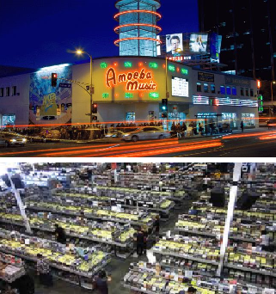
Amoeba music store – dacă eşti dependent de muzică, film şi jocuri video, iată sursa ta de inspiraţie!
Este un punct de referinţă de la Hollywood datorită celor 250000 de articole puse la vânzare.

Slide 3
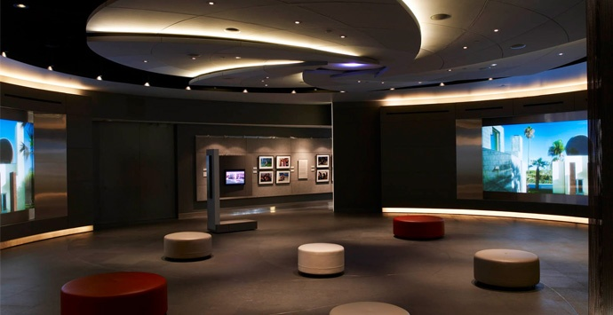
Annenberg Space for Photography – specializat în arta fotografică, acest spaţiu oferă o abordare inovatoare de a prezenta lucrări realizate digital şi prin imprimare. Mai mult decât imagini, expoziţiile sale reunesc aspectul muzical cu cel video.

Slide 4
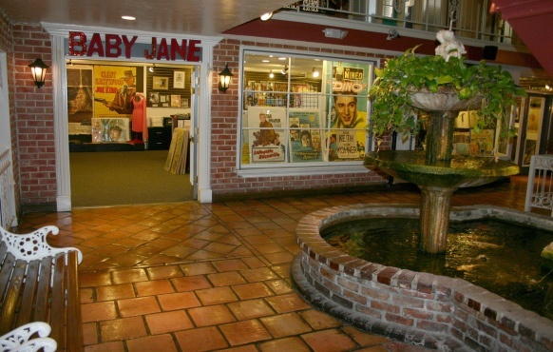
Baby Jane of West Hollywood – locul unde găseşte lucruri
care nu ştiai că există: o colecţie unică de autografe, costume,
fotografii, postere, etc.
Toată lumea vine la Hollywood să vadă ‘stele’ de cinema, dar cum
ar fi să le poţi ‘naturale’? Poţi trage cu ochiul la imagini necenzurate
de la Douglas Fairbanks Sr. la Antonio Banderas.

Slide 5
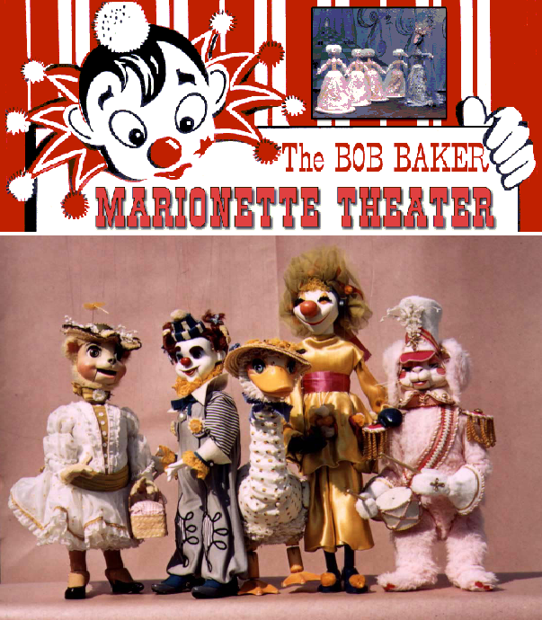
Bob Baker Marionette Theater – cea mai longevivă companie de teatru pentru copii din L.A. Bob Baker început să creeze marionete în anul 1954 şi continuă şi astăzi.
În 2009 a fost desemnat al 958-lea monument istorico-cultural al oraşului Los Angeles.

Slide 6
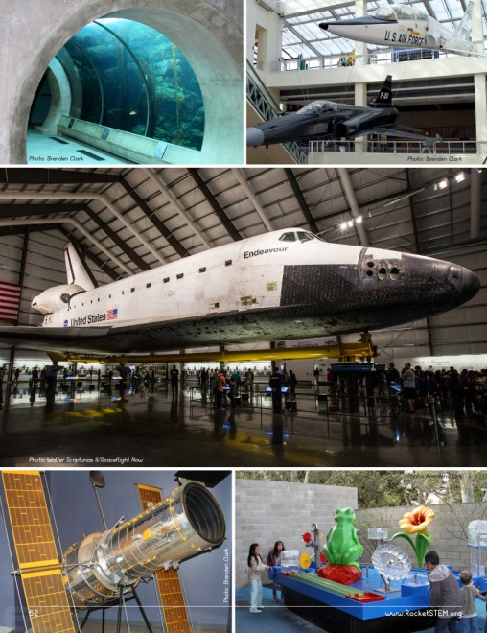
California Science Center IMAX are de toate pentru fiecare: acvarii, jocuri, întreceri fizice, sală IMAX (cea mai mare din L.A.), artefacte istorice ale programelor spaţiale: capsule adevărate Apollo şi Gemini, construcţii la scară mare a navelor Cassini-Huygens şi Endeavor.

Slide 7
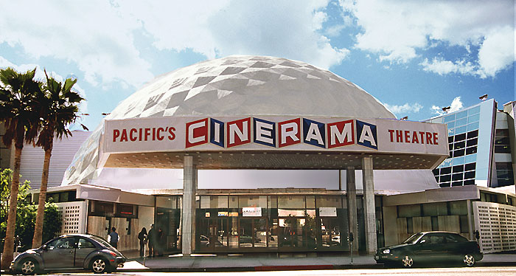
Pacific's Cinerama Dome – unul dintre puţinele clădiri rotunde care găzduiesc un cinematograf. Dacă în anii ’60 deţinea 3 proiectoare pentru vizionarea de filme în format de 35 mm, astăzi sunt prezentate filme în formate moderne.
Este unul din cele mai bune locuri de a vedea un film.

Slide 8
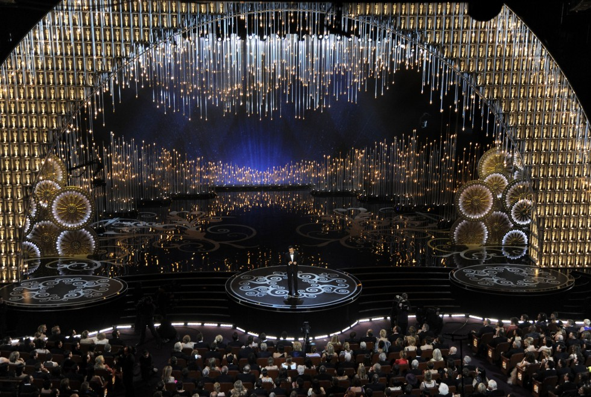
Dolby Theater - denumirea veche: Kodak Theatre (până în 2012).
Este locul unde se desfăşoară unele dintre cele mai grandioase spectacole: premiile OSCAR, premiile Emmy, premiile AFI, finalele American Idols, Victoria's Secret Fashion Show, spectacole live şi de musical.
Durata vizitei: ½ oră

Slide 9
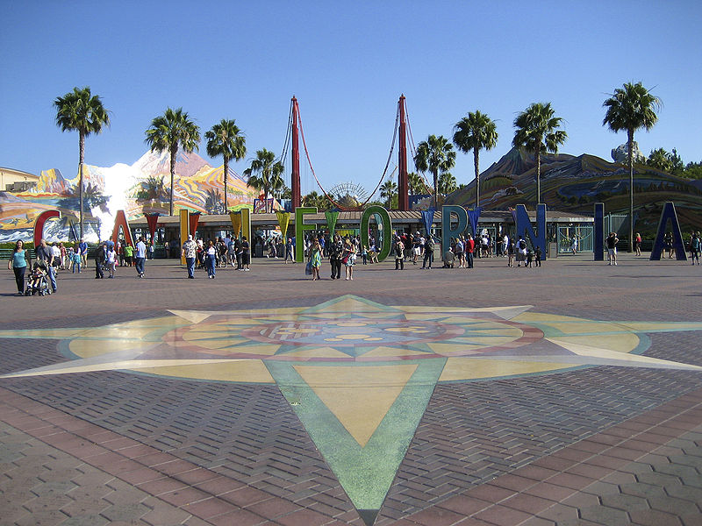
Disneyland Park California – pătrunde în Regatul magic printre personaje de poveste

Slide 10
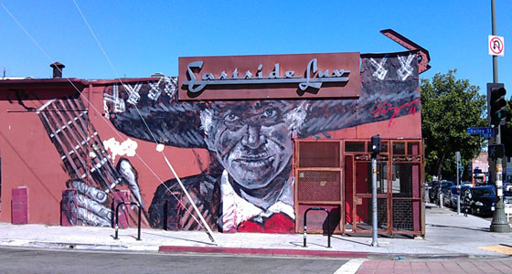
Eastside Luv bar in Boyle Heights – intră în acest karaoke bar unde fiecare noapte are o temă muzicală (mariachioke, Morriseyoke, Selenaoke, etc.).

Slide 11
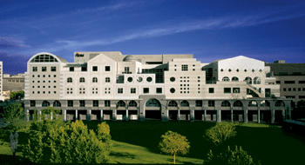
Fashion Institute of Design & Merchandising (FIDM) – locul unde se întâlnesc moda şi divertismentul.
Cuprinde - printre altele - o impresionantă colecţie de tipare de îmbrăcăminte purtate în filme şi seriale TV, chiar şi o arhivă de parfumuri.

Slide 12
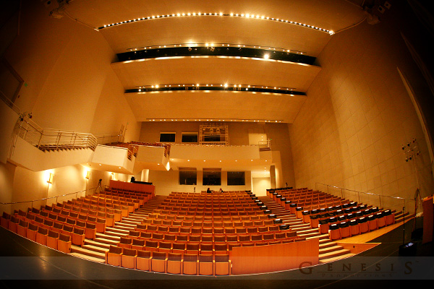
Getty's Harold M. Williams Auditorium – în serile de sâmbătă sunt prezentate publicului o serie de spectacole contemporane ce îmbină muzica, dansul, teatrul şi cuvântul.

Slide 13
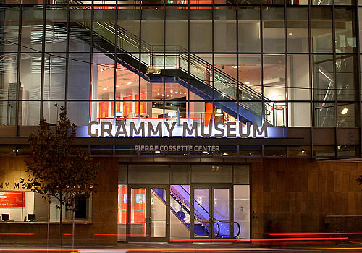
GRAMMY Museum – te duce într-o ‘celebrare a puterii muzicii’. Aici sunt adunate o serie de obiecte, expoziţii, filme şi informaţii despre oameni, cântece şi tehnologii despre toate genurile importante de muzică.

Slide 14
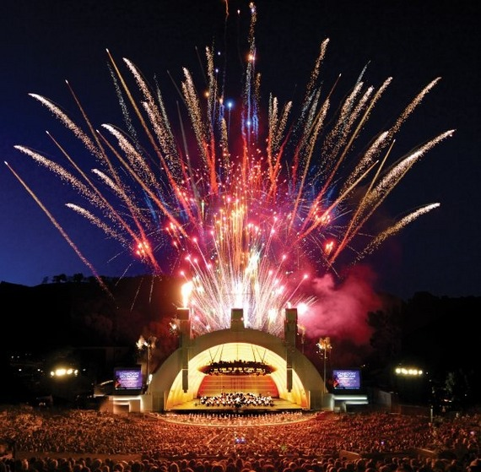
Hollywood Bowl Museum – acest rafinat muzeu prezintă historia Hollywood-ului cu ajutorul imaginilor, secvenţelor audio şi fotografiilor de arhivă. Vara au loc reprezentaţii ale Los Angeles Philharmonic şi Hollywood Bowl Orchestra.
Este cel mai mare amfiteatru în aer liber din lume.

Slide 15
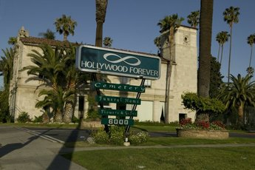
Hollywood Forever Cemetery – este un cimitir unic în lume. Unul din cele mai captivante repere, cimitirul Hollywwod Forever este locul de veci pentru foarte mulţi fondatori şi actori de la Hollywood-ului. Fondat în 1899, a fost parte integrantă a perioadei de început a Hollywood-ului. Vizitatori din lumea întreagă vin să-şi prezinte omagiile scriitorilor, regizorilor şi artiştilor care sunt înmormântaţi aici.
– în fiecare vară au loc vizionări de filme-cult în cadrul Cinespia Cemetery Screenings

Slide 16
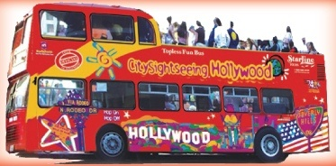
Hollywood Movie Star Homes Tour – este un traseu turistic spre locuri unice de la Hollywood: foste sau actuale reşedinţe ale vedetor (45), Hollywood Sign, Beverly Hills, Rodeo Drive, Bel Air, Sunset Strip, faimoasele plaje şi împrejurimile.
Durata vizitei: 5 ½ ore.

Slide 17
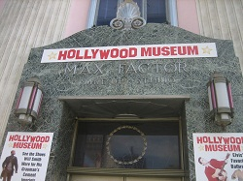
Hollywood Museum – votată prima atracţie turistică de către LA Weekly
Pe o suprafaţă de aprox. 3 km² şi 4 nivele sunt expuse peste 10000 de obiecte autentice (recuzită, costume, fotografii etc.) din toate erele cinematografiei (Silent Movies, Talkies, Hollywood’s Golden Era, Film Noir, Feature Films şi altele).

Slide 18
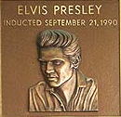
Guitar Center's Hollywood Rockwalk – muzeul pune la dispoziţie vizitatorilor 3 posibilităţi de a pătrunde în lumea rock-ului: prin suveniruri, amprente virtuale şi arhiva. În curte este amplasat Hollywood's Rock Walk, pe care sunt muzicieni de rock şi renumiţi chitarişti şi-au lăsat amprenta pe astfalt.

Slide 19
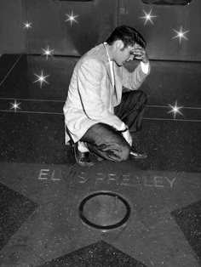
Hollywood Walk of Fame (1960- Joanne Woodward) – Bulevardul starurilor este un simbol recunoscut în toată lumea
Este singurul loc care adună peste 2500 de personalităţi din lumea divertismentului.
În 1978 a fost desemnat al 194-lea monument istorico-cultural al oraşului Los Angeles.
Lui Elvis Presley i-au fost acordate 2 ‘stele’: la 9 februarie 1960 şi la 9 februarie 2009.

Slide 20
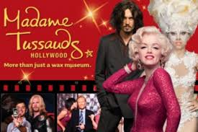
Madame Tussaud's Hollywood – pozează-te alături de celebrităţile tale preferate (100) în varianta ... de ceară: staruri de cinema şi TV, vedete de la Hollywood, personaje din filme, cântăreţi, regizori, sportivi.

Slide 21
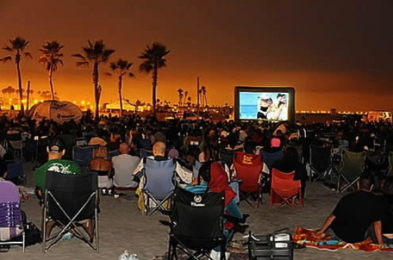
Moonlight Movies on the beach – poţi viziona
gratuit filme în locuri amenajate special, în
anumite zile, pe plajele din Los Angeles

Slide 22
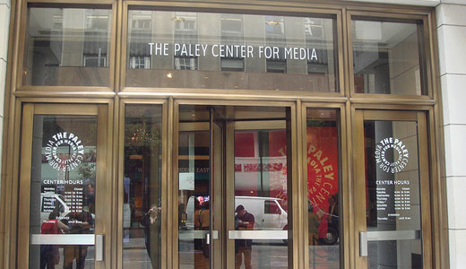
Paley Center for Media - denumirea veche: Museum of Television & Radio
Această instituţie situată în Beverly Hills se mândreşte cu o colecţie permanentă formată din mai mult de 140000 de programe TV şi radio. Este gazda premierelor de toamnă, unde sunt prezenţi actorii şi realizatorii acestora.

Slide 23
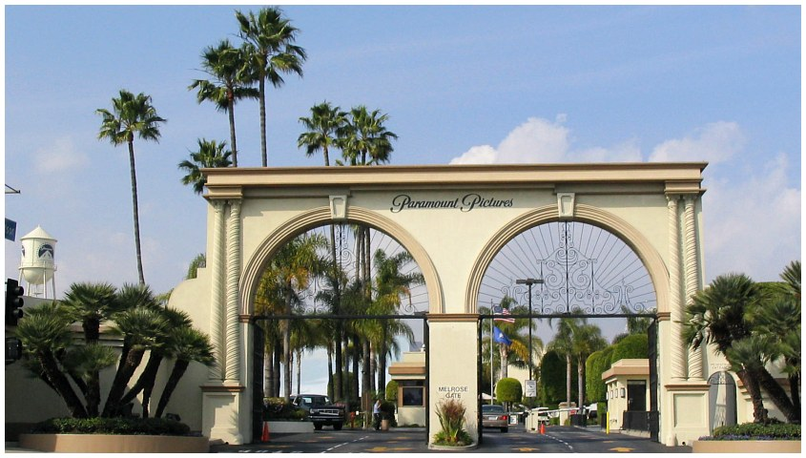
Paramount Pictures Corporation – studio cinematografic fondat în 1922
Se ocupă cu producţia şi distribuirea de filme şi producţii de televiziune, fiind în mod constant unul dintre studiourile cu cele mai mari încasări în box-office.

Slide 24
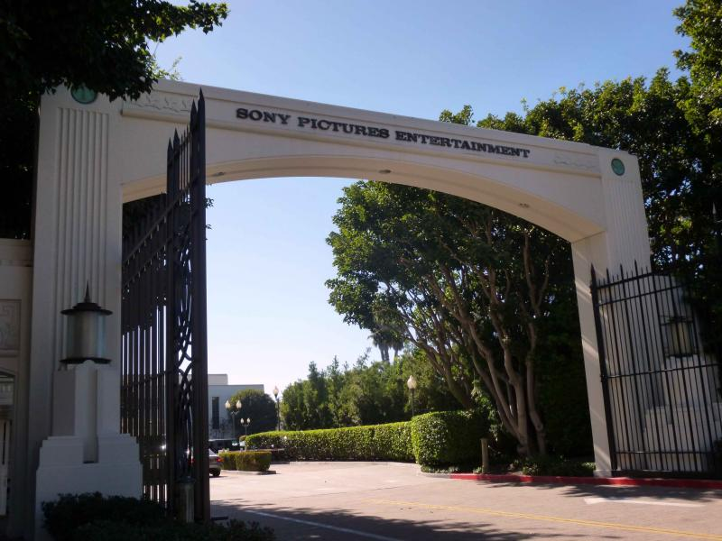
Sony Pictures Studio Tour – studioul cinematografic fondat în 1987
Este situat într-una din cele mai cunoscute zone de studiouri cinematografice.
Prin vizitarea lui te poţi întoarce în timp atunci când apariţia marelui ecran făcea senzaţie. De asemenea, poţi afla cum s-au filmat emisiuni TV, reclame şi filme celebre, precum ‘Vrăjitorul din Oz’, ‘Bărbaţi în negru’ sau ‘Spiderman’.

Slide 25
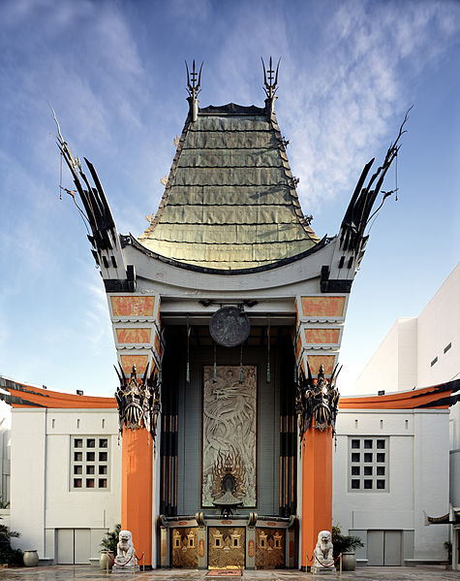
TCL Chinese Theatre - denumirea veche: Grauman's Chinese Theatre sau Mann's Chinese Theatre (până în 2013).
În 1968 a fost desemnat monument istorico-cultural al oraşului Los Angeles. Curtea acestuia găzduieşte un număr de aproape 200 de amprente, urme şi autografe ale celebrităţilor de la Hollywood.
Un cinematograf cu istorie îndelungată (1922), a fost primul care a introdus tehnologia IMAX.
În prezent deţine locul 3 în rândul celor mai mari cinematografe comericiale cu ecran mare (după cele din San Francisco şi New York City). La 20.09.2013 a fost prezentat publicului – ca şi premiera din 1939 – filmul ‘Vrăjitorul din Oz’ cu ajutorului tehnologiei IMAX.

Slide 26
UCLA Extension Sneak Preview – prin cursul organizat de Auditorium Writers Guild Theater (Beverly Hills) la preţul de 200$ eşti invitat la proiecţii în Director's Guild theater, la avanpremiere şi la întâlniri Q&A cu actori şi realizatori de film.

Slide 27
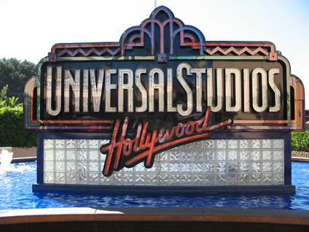
Universal Studios Hollywood – studioul cinematografic fondat în 1912
Fii pregătit pentru cea mai bună întâlnire cu atracţiile de la Hollywood.
Au fost create zone tematice după filmele realizate aici: Transformers™: The Ride 3D, King Kong 360 3-D (creaţia lui Peter Jackson), The Simpsons™, Revenge of the Mummy℠ – The Ride, Shrek 4-D™, Jurassic Park®, WaterWorld®.

Slide 28
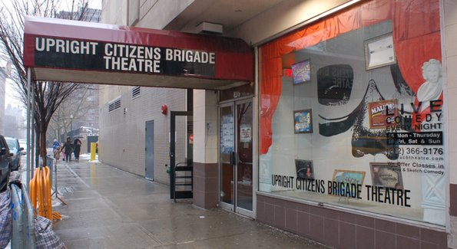
Upright Citizens Brigade Theatre – locul unde interpretează cei mai amuzanţi şi creativi artişti din domeniu, în 3-4 spectacole de stand-up comedy şi improvizaţie pe noapte. În 2006 s-a deschis primul Comedy Training Center de acest fel din L.A.

Slide 29
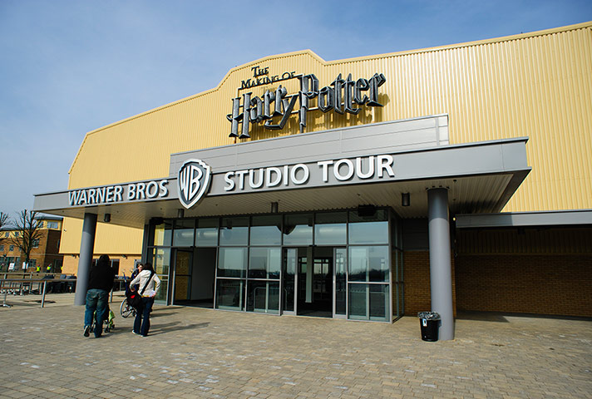
Warner Bros. VIP Studio Tour – studioul cinematografic fondat în 1918
Îţi permite întâlnirea cu starurile preferate la locul lor de muncă. Poţi arunca o privire în spaţiile unde s-au filmat, de exemplu, seria Harry Potter sau sitcom-ul Friends.
Durata vizitei: 5 ½ ore.

